Slide 1
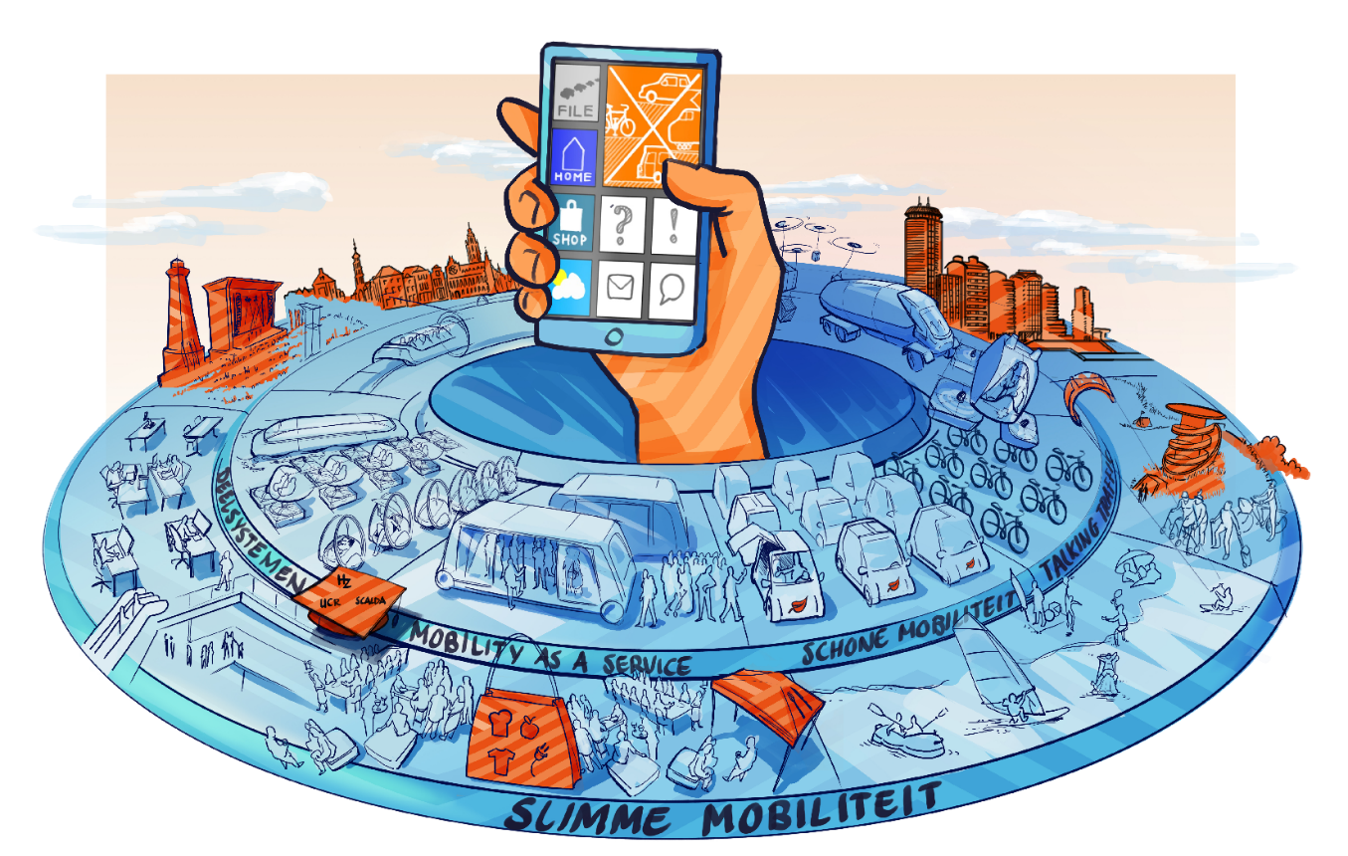
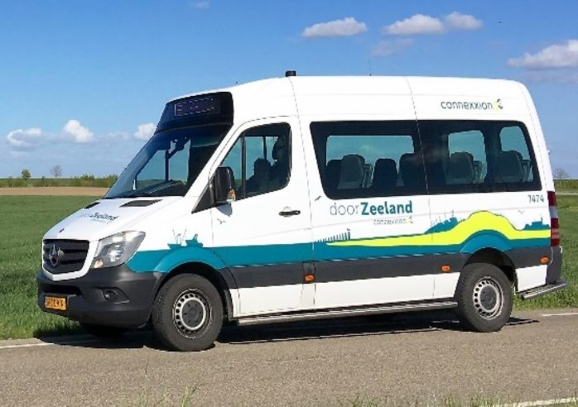
Pilot Ontmoetingsbus Reimerswaal

Slide 2
Aanleiding Ontmoetingsbus Reimerswaal
Nieuwe concepten van vraaggestuurd vervoer uittesten
In aansluiting op de Regionale Mobiliteitsstrategie
Ontstaan vanuit het idee om vraaggestuurd (maatwerk) vervoer te verbinden aan sociale ontmoetingen
Uitgangspunten
Sociale mobiliteit, maatwerk, ontmoeting, innovatie
Slim & aantrekkelijk verbinden van wat er al is: bestaande mobiliteit, in te zetten als ‘maatwerk vervoer’
Met bestaande wielen en vrijwilligers betere mobiliteit aanbieden
Doelgroep: iedere inwoner (met speciale aandacht voor scholieren, ouderen en mensen met een zorgbehoefte)
Goede communicatiecampagnes om inwoners te informeren en enthousiasmeren
Verder vormgeven door input van betrokken partijen: een gezamenlijke pilotperiode waarin het mogelijk is om af te wijken van het bestaande, te leren en te experimenteren

Slide 3
Ontmoetingsbus Reimerswaal
De Ontmoetingsbus biedt uitkomst voor inwoners die naar de huisarts, bibliotheek, het gemeentehuis of bij iemand op bezoek willen. En bevordert de sociale ontmoeting tijdens de rit.
Initiatiefnemers van de Ontmoetingsbus Reimerswaal:
Zorggroep Ter Weel
Gemeente Reimerswaal
Buurtbusvereniging Waarde
Connexxion
Provincie Zeeland
AddVision (betrokken als projectbegeleiding)

Slide 4
Inzet vraaggestuurde buurtbus
Looptijd pilotperiode: 5 april – 28 juni 2022 op dinsdagmiddag van 12.30 - 15.00 uur.
Periodekeuze vanwege lage bezettingsgraad in de buurtbus.
Buurtbus Waarde wordt in dit tijdsblok ingezet om vraag gestuurde ritten te voorzien. Overige tijden rijdt de Buurtbus volgens de vaste route en dienstregeling.
Chauffeurs zijn opgeleid om de vraaggestuurde ritten te maken. Route en ophaalpunten beschikbaar in de buurtbus op mobiele telefoon.

Slide 5
Pilot Ontmoetingsbus Reimerswaal
Betaling van de ritten wordt via een systeem van Connexxion geregeld. In de bus wordt betaald met de pinpas.
Kortingskaarten en het gebruik van de OV-chipkaart zijn niet in te zetten voor deze ritten tijdens de pilotperiode. Na afronding en evaluatie van de pilot kan hierin worden voorzien.
Vaste ritprijs van € 2,00. Gebaseerd op gemiddelde afstand van 6,7 km per rit.

Slide 6
Ontmoetingsbus Reimerswaal
Reserveren via een aangewezen telefoonnummer GVZ.
Bel minimaal 2 uur van te voren.
Waar mogelijk ritten combineren.
Belangrijkste bestemmingen zijn naar schatting: Markt Kruiningen en zwembad De Inkel Kruiningen zijn.
Andere bestemmingen: gemeentehuis, bibliotheek, huisarts of op bezoek.

Slide 7
Communicatie naar inwoners
Online kanalen van de partners: Website en socials gemeente Reimerswaal, Zorggroep Ter Weel en Provincie Zeeland.
Fysiek (posters/ flyers verspreiden): Sociale teams, Sociale Hubs, locaties Zorggroep Ter Weel, Gemeentehuis Reimerswaal, Huisartsen, Buurtbus, Huis-aan-huisbladen Reimerswaal.
Persbericht en persmoment heeft plaatsgevonden op donderdag 31 maart

Slide 8
Evaluatie Ontmoetingsbus Reimerswaal
AddVision begeleidt de pilot als onafhankelijke partij en verzorgt evaluatie.
Effect van de pilot op de individuele reiziger en inwoner wordt opgehaald d.m.v. een tevredenheidsonderzoek (enquête en/of interviews) en het aantal reizigers en deelnemers aan de pilot.
Na pilotperiode wordt bepaald of vraaggestuurd aanbieden van de buurtbus breder wordt ingezet.
Pilot biedt bredere informatie over inzet flexibel en fijnmazig vervoer in regio Zeeland.

Slide 9
Mogelijke opbrengsten op lange(re) termijn
Zelfredzaamheid van kwetsbare inwoners door maatwerk vervoer in Reimerswaal
Reduceren van (verborgen) eenzaamheid en armoede
Ontlasten van mantelzorgers en families
Besparing op WMO zorg kosten (vervoer / activiteiten / inclusiviteit / dagbesteding)
CO2 reductie (deelvervoer / capaciteit benutten / …)
Bereikbaar maken en behouden van bestaande faciliteiten (welzijn / zorg / verenigingen / dagbesteding / kerken)
Van voor en door Reimerswaal
Uiteindelijk: blauwdruk / oplossingsrichtingen hoe mobiliteit als middel positief kan bijdragen aan sociale verbinding (op fysieke plaatsen) en de leefbaarheid in Zeeland.

Slide 10
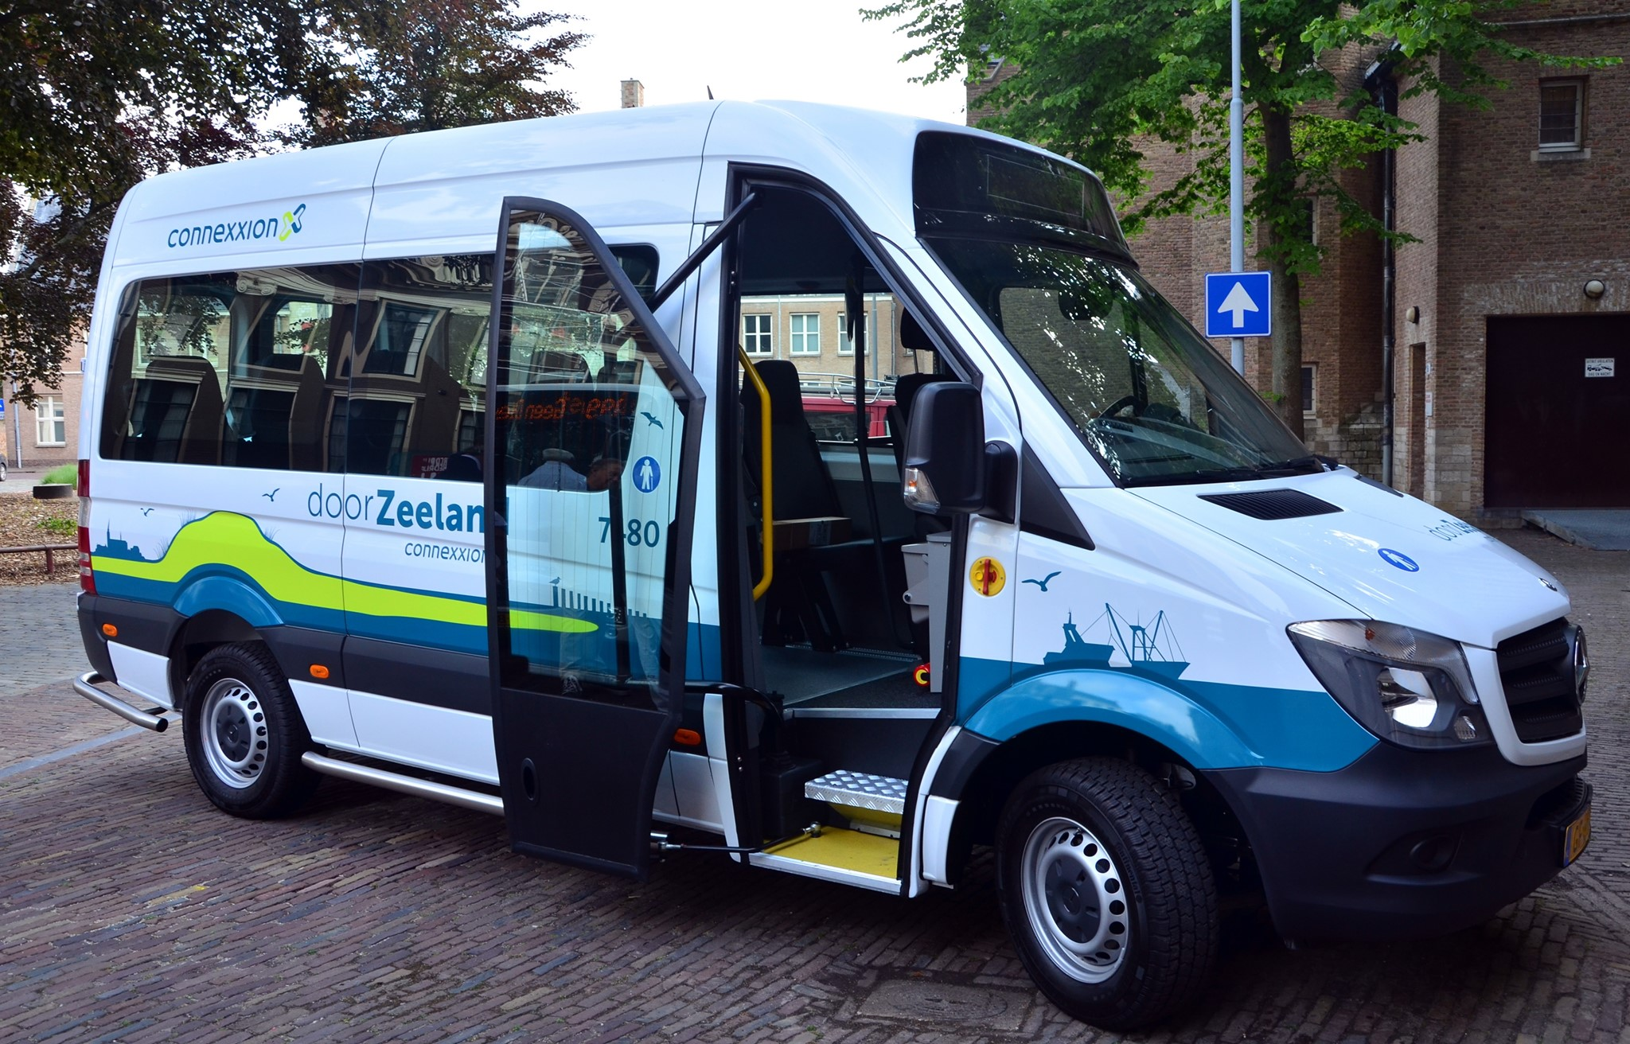
Vragen?

